Slide 1
Eléments de réflexion pour accompagner la mise en oeuvre
M. CLOUET Mathieu, IA-IPR Histoire-Géographie, référent académique laïcité

Slide 2
Un cadre précisé
Code de l’éducation, article L111-1

Slide 3
Un cadre précisé
Un objectif apparemment clair : « Comprendre la notion de citoyenneté et donner envie de l’exercer pleinement »
Une conception juridique : le citoyen a des droits et des devoirs
Une conception élargie : un mode de comportement civique et d’engagement

Slide 4
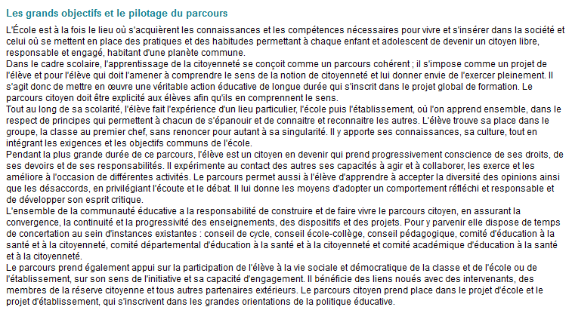
Une éthique républicaine

Slide 5
Des dimensions essentielles
Civisme
Engagement
Sensibilité
Autonomie
Responsabilisation
Quelle opérationnalisation ?

Slide 6
Un schéma simplifié du parcours citoyen
A
Contexte de l’établissement et
situation de l’élève
B
Ethique républicaine
Une approche territorialisée
Une place laissée aux apports personnels, aux rythmes individuels
Mais aussi des balises qui garantissent un cadre et une orientation
Une vision structurelle

Slide 7
La pédagogie des valeurs : principe essentiel.
Dimension conative
Dimension intellectuelle
VALEURS
Dimension psycho-affective
Une circulaire qui couvre un spectre large :
« 1- le parcours citoyen dans le cadre des enseignements »
« 2- le parcours citoyen dans le fonctionnement des écoles et établissements et la vie scolaire »
« 4- le parcours citoyen au cœur de la relation entre l’école, l’établissement scolaire et les territoire »

Slide 8
Trois questions récurrentes pour poser les questions de fond.
Le parcours citoyen suppose-t-il de créer de nouveaux dispositifs et d’accroître la charge de travail des personnels ?
Le parcours citoyen est-il un objet pédagogique ?
La citoyenneté se transmet-elle ?

Slide 9
Le parcours citoyen suppose-t-il de créer de nouveaux dispositifs et d’accroître la charge de travail des personnels ?
→ Un enjeu primordial : l’explicitation et la mise en cohérence des initiatives et projets existants.

Slide 10
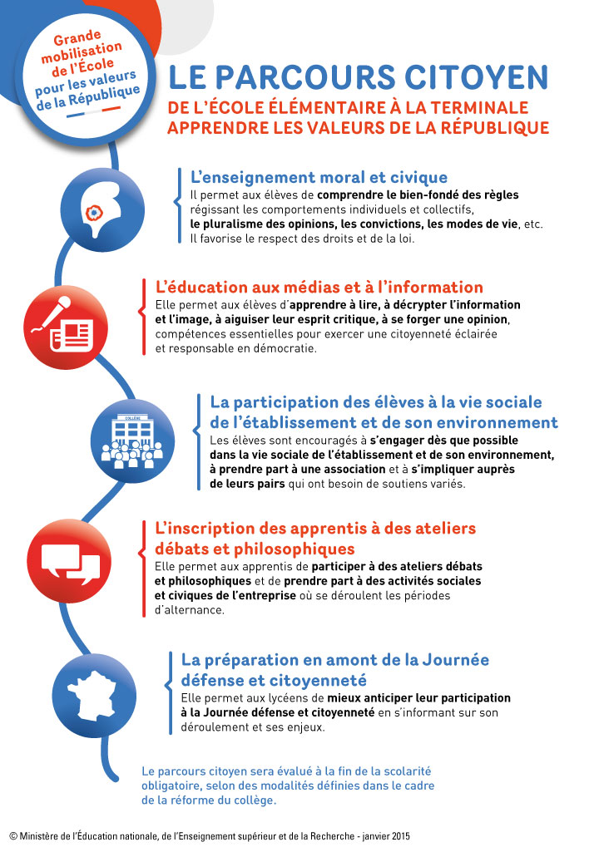
Le parcours citoyen est-il un objet pédagogique ?
4 piliers : l’EMC, l’EMI, l’enseignement de la défense, l’engagement dans la vie de l’établissement.
Et l’ensemble de la communauté éducative.

Slide 11
Le parcours citoyen est-il un objet pédagogique ?
Une question de fond : quelle progression et quelle progressivité dans les apprentissages ?
Une implication : quelle gouvernance ?

Slide 12
La citoyenneté se transmet-elle ?
S’interroger sur les démarches et les façons d’incarner les valeurs
Incarnation et cohérence
Mettre les savoirs en pratique
Expérimentation et accompagnement
L’établissement comme lieu du vivre-ensemble et comme lieu d’apprentissage de la citoyenneté
Explicitation et sens

Slide 13
La pédagogie des valeurs : principe essentiel.
Projets, actions
Connaissances
P.C.
Rencontres

Slide 14
Un mode de structuration possible
Comment mettre en cohérence les actions menées et enseignements dispensés dans l’établissement et passer d’initiatives dispersées à un parcours structuré ?
Quelle(s) instance(s) pour porter ce parcours au sein de l’établissement ?

Slide 15
Un processus de structuration possible
1/ Elaboration d’un diagnostic territorialisé
2/ Définition d’axes stratégiques
Une question de pilotage
3/ Relecture de l’existant et réorientation
Une question d’appropriation et de transposition
4/ Formalisation de l’inscription dans les pratiques professionnelles

Slide 16
Suivi et évaluation : une précision s’impose.

Slide 17
Un parcours réussi ?
Connaître
Argumenter
Respecter
S’engager

